Slide 1

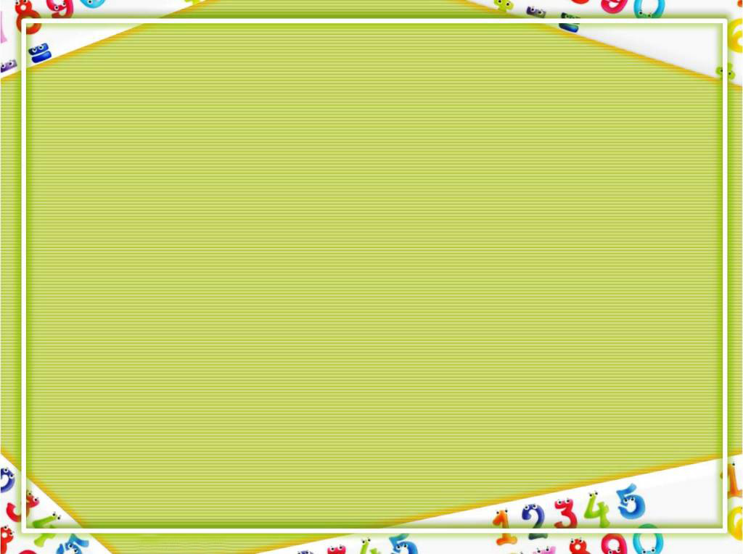








Муниципальное дошкольное образовательное учреждение
«Детский сад 228 Кировского района Волгограда»
«Формирование математической грамотности у детей старшего дошкольного возраста через игровую деятельность»
Подготовил: воспитатель первой категории
Голева Оксана Сергеевна

Slide 2
Математическая грамотность - способность человека определять и понимать роль математики в мире, в котором он живет, высказывать хорошо обоснованные математические суждения и использовать математику так, чтобы удовлетворять в настоящем и будущем потребности, присущие созидательному, заинтересованному и мыслящему человеку.

Slide 3
Дидактические игры по формированию математических представлений условно делятся на следующие группы:
1. Игры с числами и цифрами
2. Игры - путешествия во времени
3. Игры на ориентировку в пространстве
4. Игры с геометрическими фигурами
5. Игры на логическое мышление

Slide 4
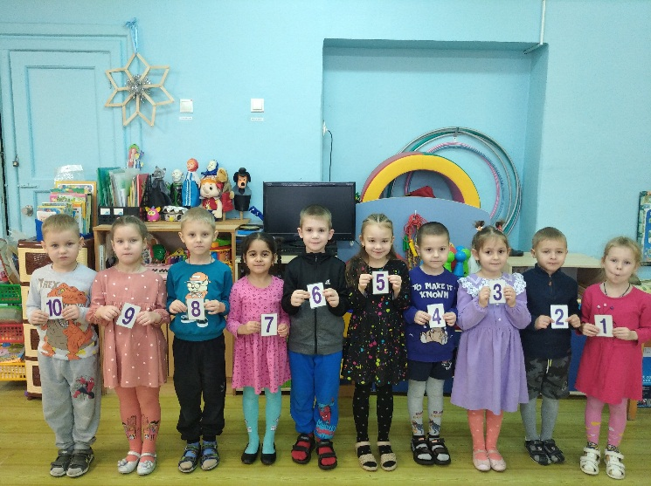
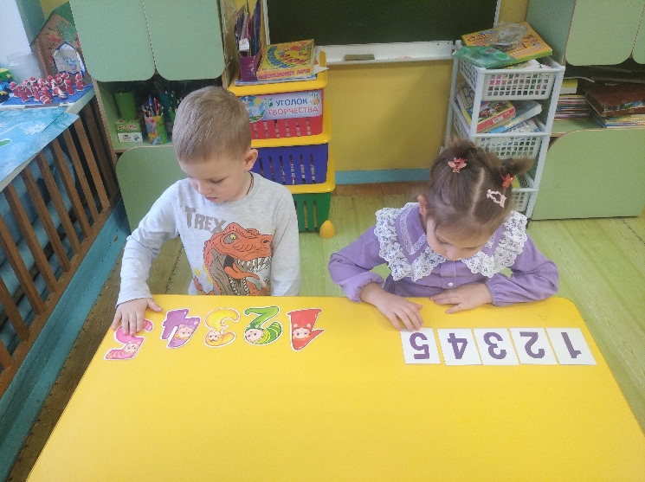
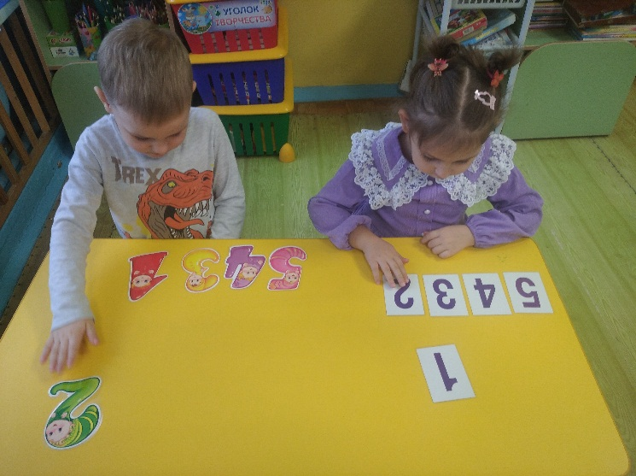
Игра «Живые числа»

Slide 5
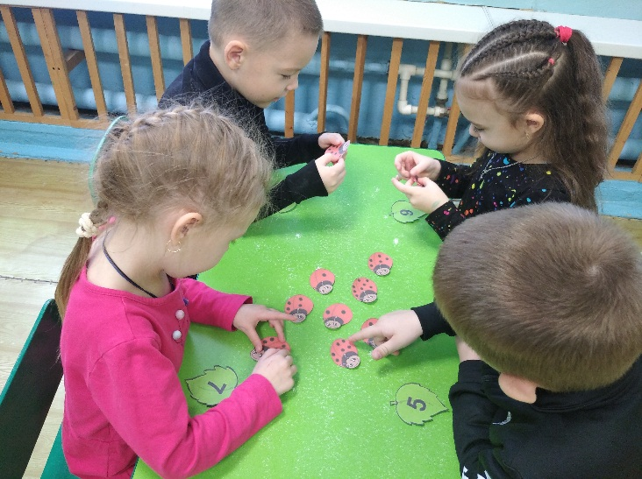
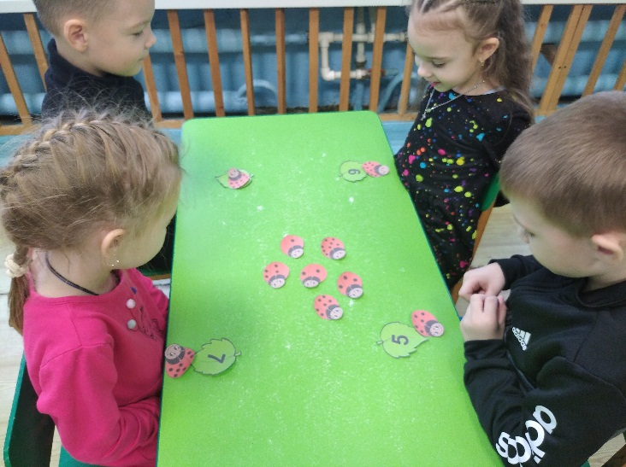
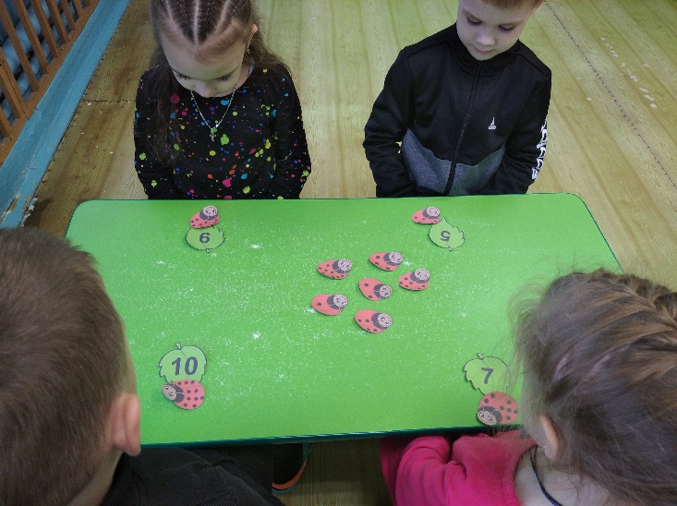
Игра «Найди листок для божьей коровки»

Slide 6
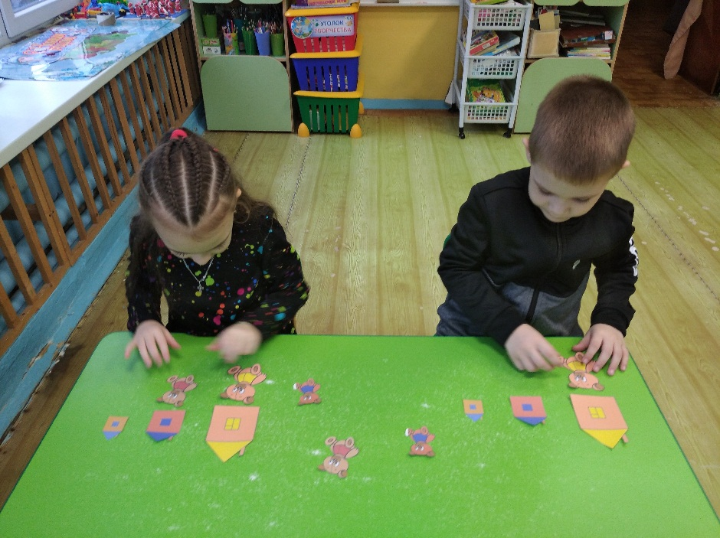
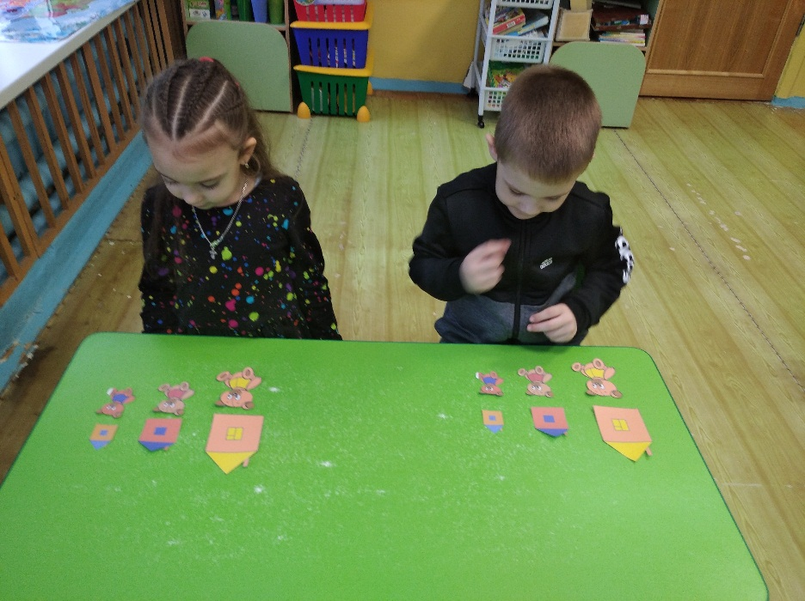
Игра «Домики и медвежата»

Slide 7
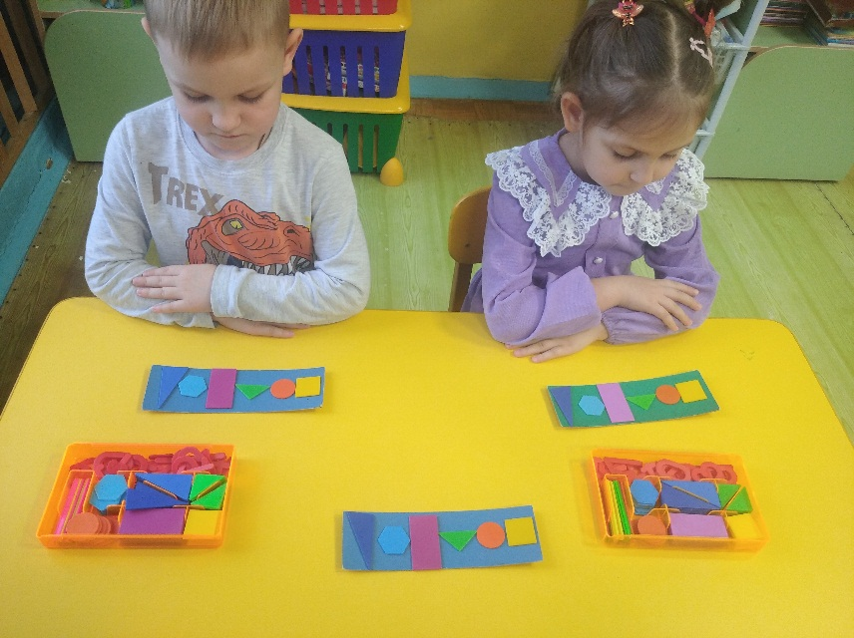
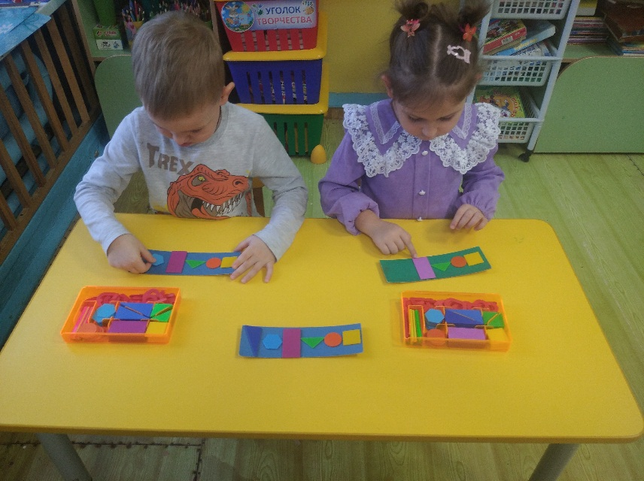
Игра «Собери по образцу».

Slide 8
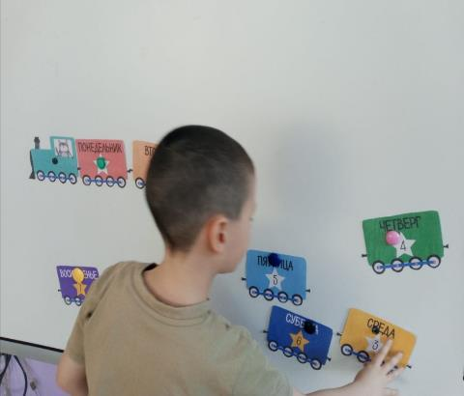
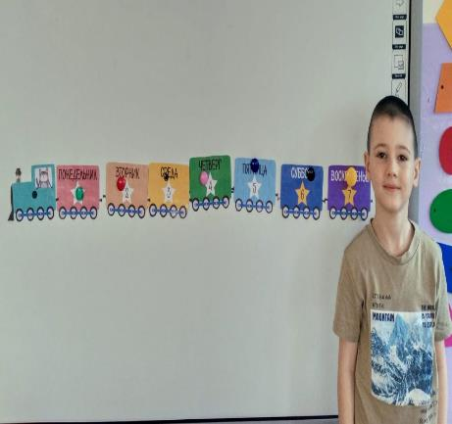
Игры - путешествия во времени

Slide 9
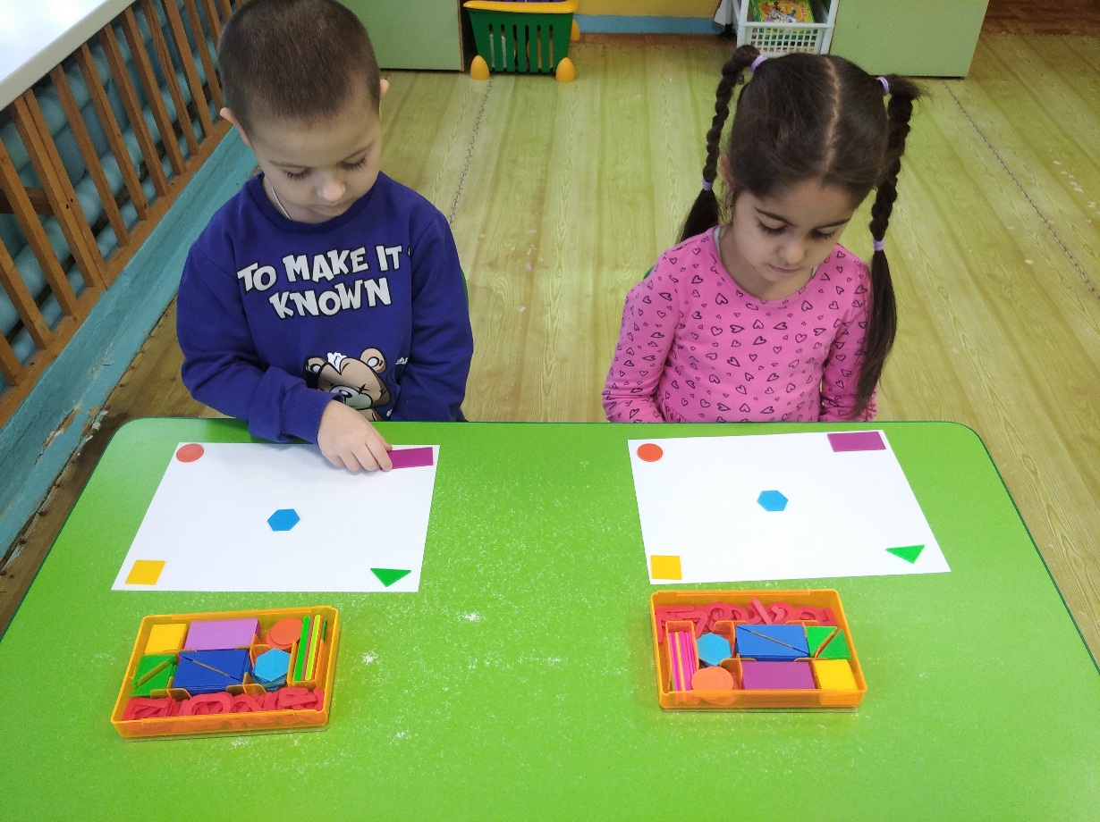
Игры на ориентировку в пространстве

Slide 10
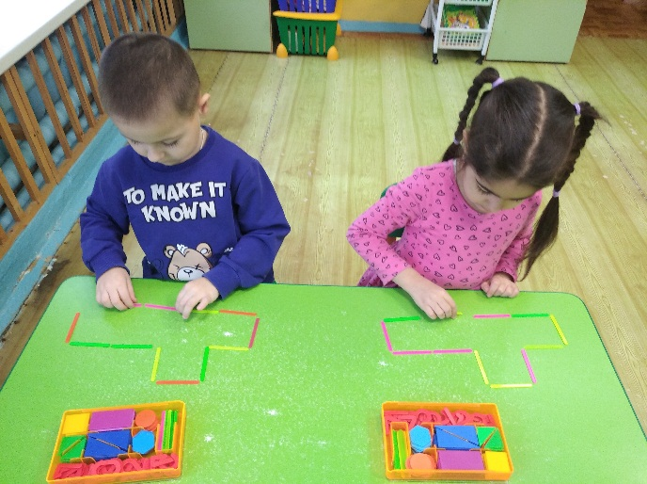
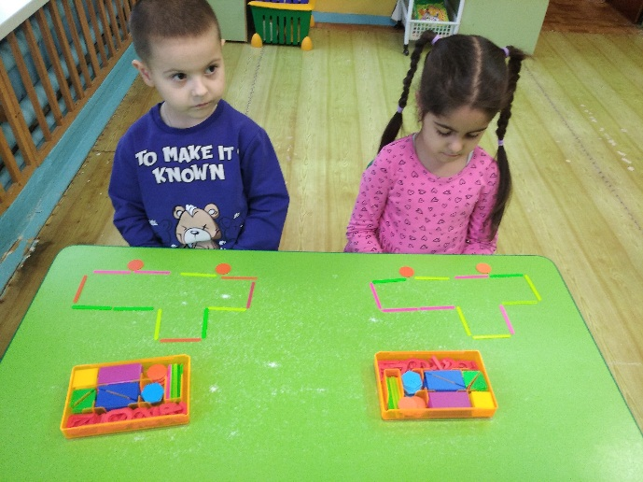
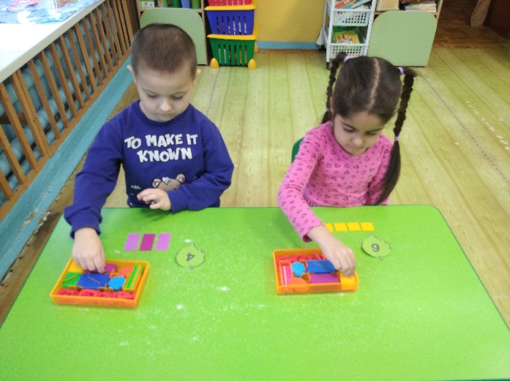
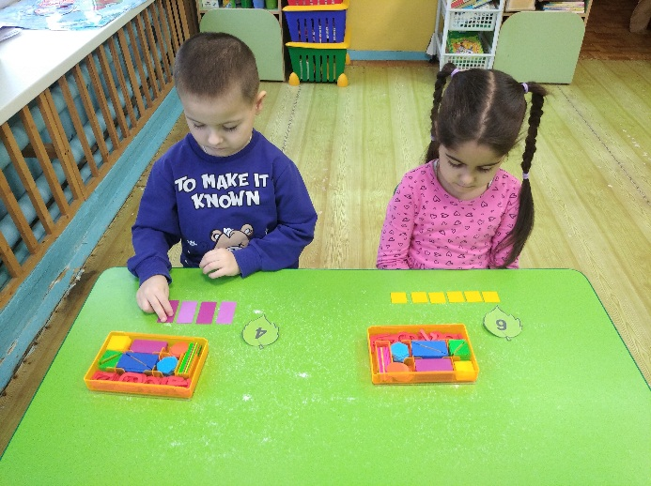
Игра «Загадки и отгадки»

Slide 11
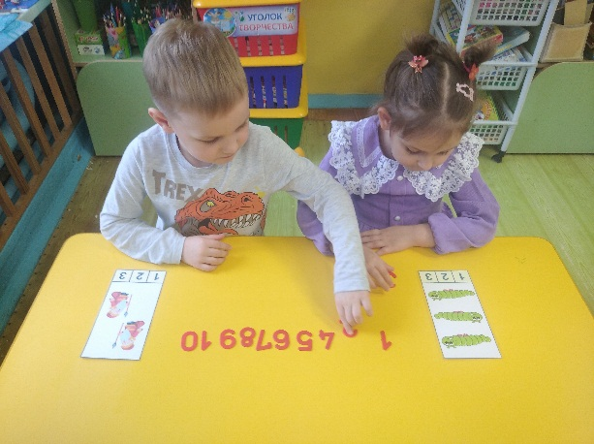
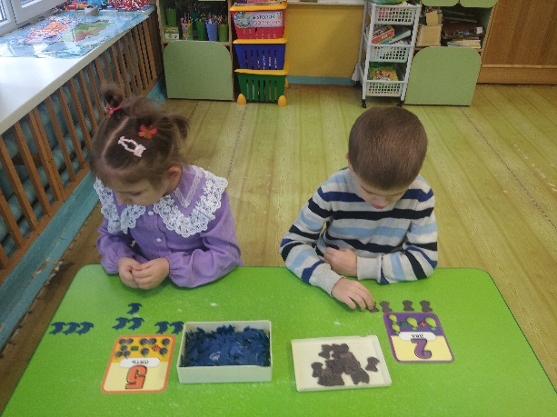
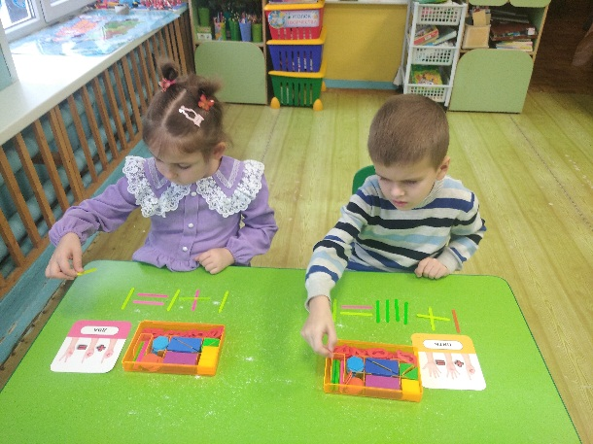
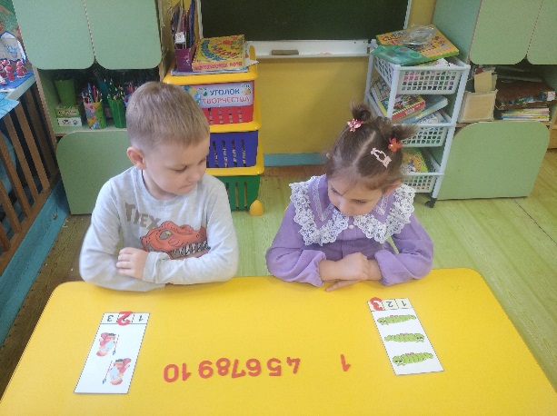
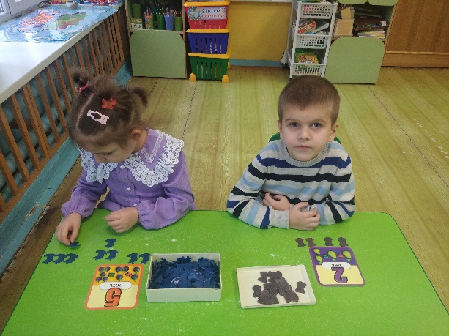
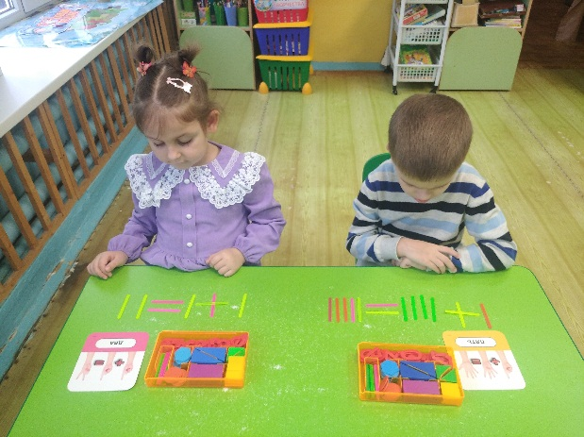
Игра «Реши задачку»

Slide 12
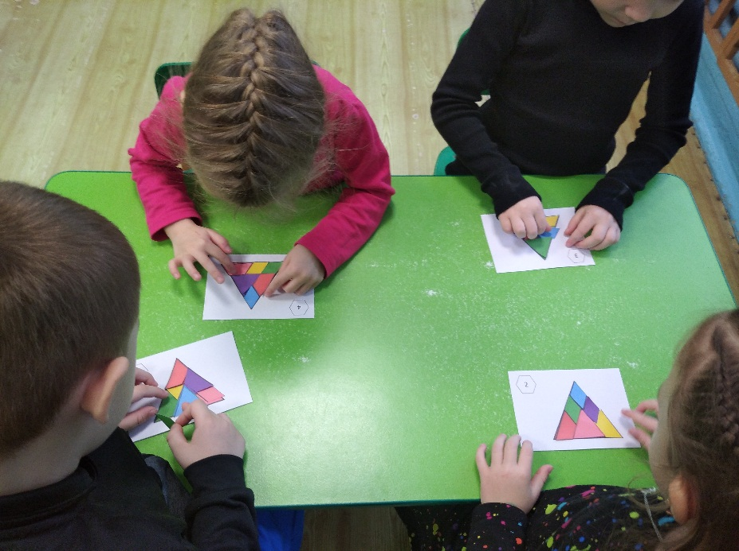
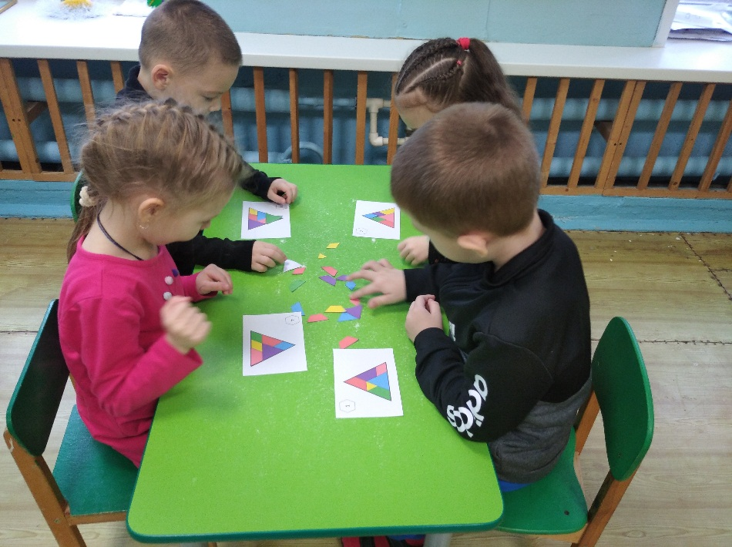
Игра «Волшебные треугольники»

Slide 13
СПАСИБО ЗА ВНИМАНИЕ!

